Slide 1
1. 표지
내 컴퓨터에 개발자 앉히기
1강

Slide 2
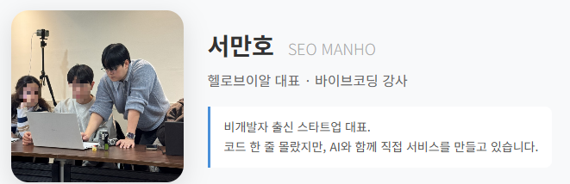
2. 강사 소개

Slide 3
3. 오늘의 일정
1. 강사소개
2. 클러드 코드 이해하기
3. 클러드 데스크탑 설치
4. 실습1: 바이브 코딩으로 ‘ 김비서’ 개발하기
5. 실습2: 바이브코딩으로 업무 가속화하기
6. 로컬 서버? 배포하기? 서버 이해하기
7. 정리하기
8. Q&A / 자유 실습

Slide 4

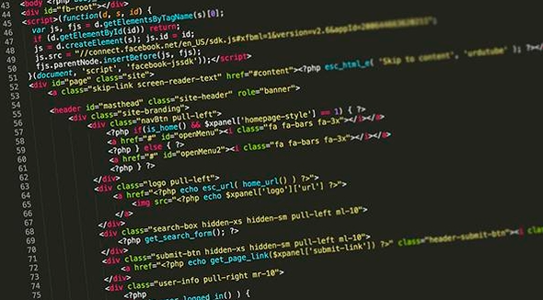

4. 클러드코드 이해하기1
바이브 코딩 VIBE CODING이란?
나
고급스러운데 단순하고 화려하지만 수수한 귀여움이 느껴지는 홈페이지 만들어 줘
네. 알겠습니다.
C#, C++, 파이썬,자바...
AI
Notes:
일반 코딩과 바이브 코딩 기념 이해하기. 자연어로 코딩하기. 자연어 설명. ai가 자연어를 코드로 변경하여 자동 코딩 언어를 산출해내는 시스템

Slide 5
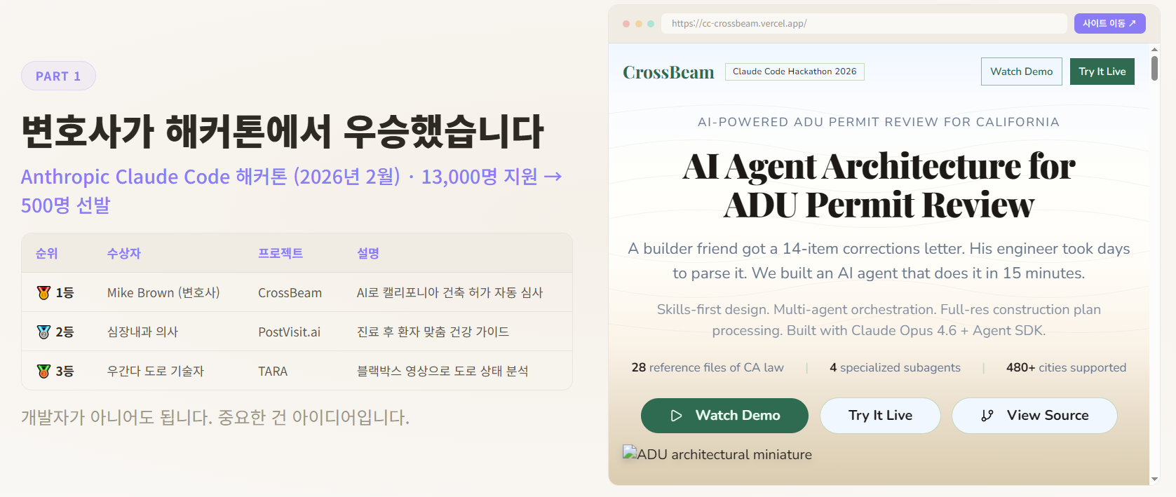
5. 클러드 코드 이해하기2
Notes:
끝내주는 기획만 있다면 당신도 끝내주는 개발자!

Slide 6
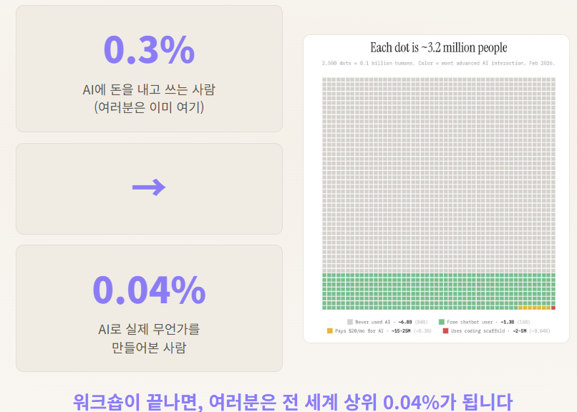
6. 클러드 코드 이해하기3
Notes:
수많은 바이브코딩 온라인 강의, 주변에서 들리는 소식....하지만 직접 설치하고 실행하고 써먹기는 또 다른 영역처럼 느껴짐
그것을 해내려고 여러분이 모이셨고, 해보자!

Slide 7






7. 클러드 코드 이해하기4
질문
텍스트, 이미지,
PDF 전달
질문
폴더 공유
답변
-
- 리서치/문자 전달
- 이미지 생성
답변
-
- 프로젝트 폴더를
스스로 서치
- 결과물을 폴더에
직접 생성
- 바이브코딩
Notes:
일반 클러드와 클러드 코드는 어떻게 다른가?
원하는 답변과 결과물에 따라 취사 선택하면 된다.클러드 코드는 나만의 자비스를 두는 것.
우리 기존에 지피티, 제미나이 쓸 때 파일 하나씩 드래그해서 넣어주고, 이미지 내가 찍어서 보여주고...
답 받으면 복붙해서 한글 파일에 옮겨쓰고...
코드는 알아서 폴더 안에서 파일 열어보고요, ‘워드, 엑셀, PDF, html, ppt, 데이터기반 그래프 이미지(png, jpg)’를 직접 파일로 저장합니다.
다만 생성형 이미지, 영상은 안돼요.

Slide 8
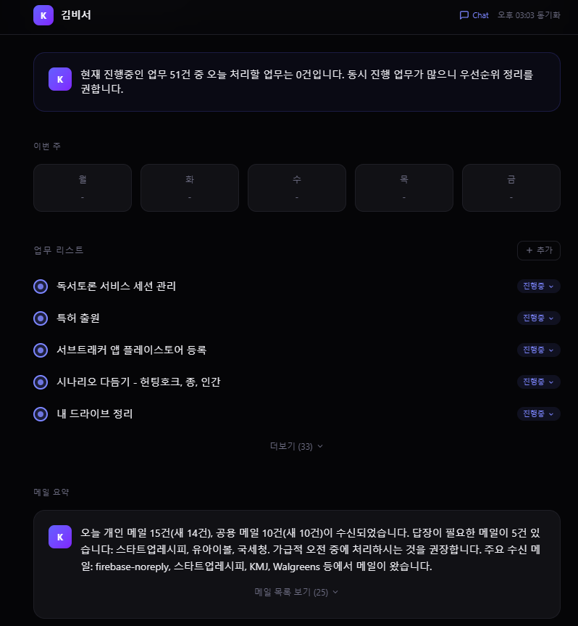
8. 클러드 코드 이해하기5
Notes:
이것이 30분만에 만든 나만의 업무 대시보드. 그간 노션 하나씩 정리하고, 나한테 맞는 양식 조절하느라 쓴 시간을 순식간에 단축! 매일 맞춤형으로 받는 업무 브리핑.
김비서라 이름 짓고 사용 중. 오늘 실습때 이거 같이 만들어 보자.
이거 해보면 개발에 대한 심리적 장벽도 낮아지고 감도 잡게 될 것이다.

Slide 9
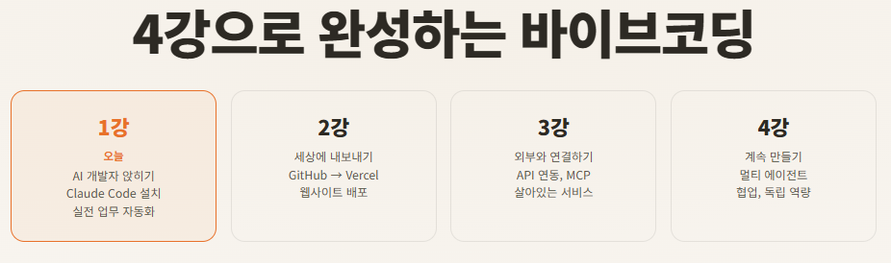
9. 클러드 코드 이해하기6
Notes:
4주간 점점 고도화 되는 나의 서비스를 느껴보세요!
오늘은 다양한 개념을 이해하고 진득한 맛보기를 해 볼 것이다.
오늘의 두시간으로 ai의 업무 활용에 대한 확장성에 대해 체험하고 깨달을 수 있을 것.

Slide 10
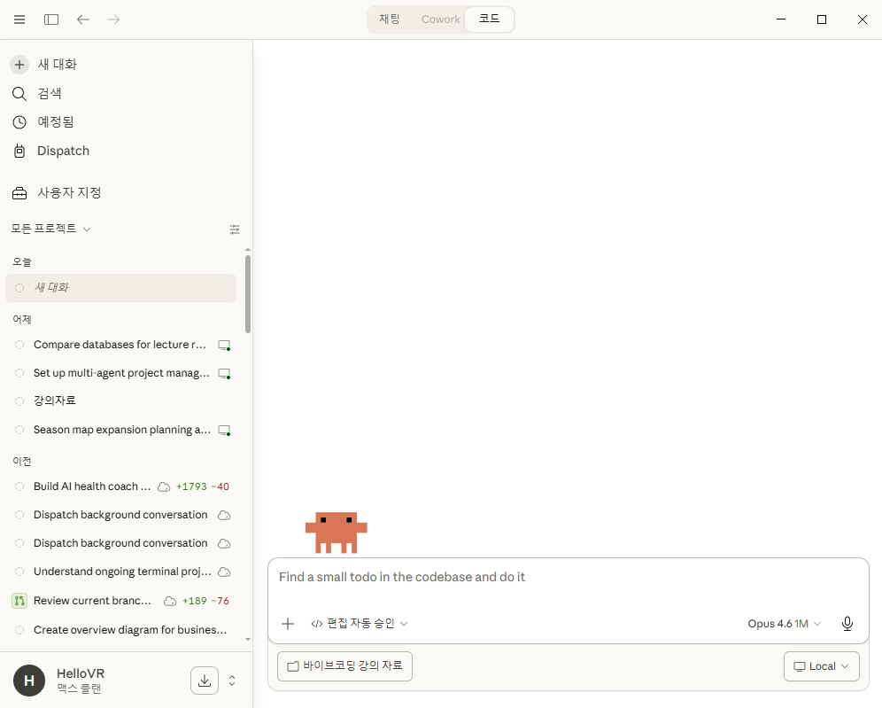
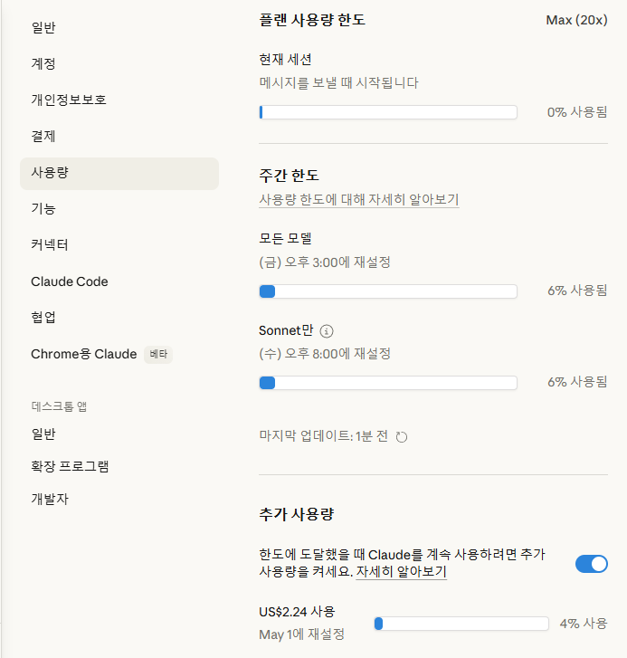
10. 클러드
데스크탑 설치1
Notes:
데탑 설치 해 오셨죠? 간략히 살펴볼까요?
중앙 산단에서 채팅과 코드 모드를 바꿔가며 사용할 수 있습니다
좌상단에서 지난채팅 확인하시고요~ 사용량도 종종 확인하시구요~ 중요한거 하단에서 채팅(프로젝트)별 공유할 폴더를 설정할 수 있다는 것.

Slide 11
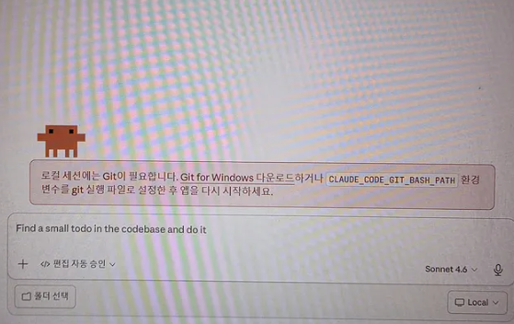

11. 클러드
데스크탑 설치2
Windows에서는 로컬 세션이 작동하려면 Git이 설치되어 있어야 합니다.
대부분의 Mac에는 기본적으로 Git이 포함되어 있습니다.
Notes:
오류나신분 같이 해결해드릴게요~

Slide 12
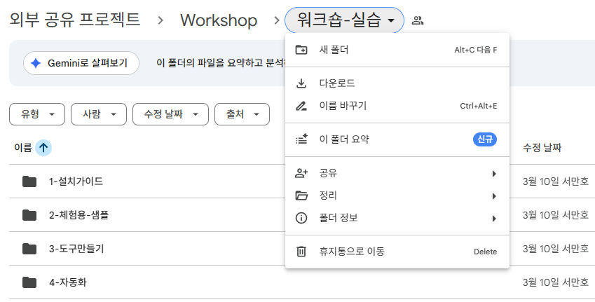

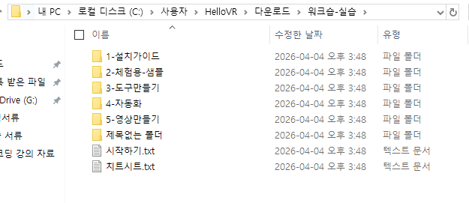
12. 실습1번 1
실습 폴더
다운로드
압축풀기
Notes:
실습을 위해서 가상의 프로젝트 파일을 제가 만들어 두었습니다.
실제 업무자의 폴더처럼 회의록, 엑셀 차트 등이 들어 있어요.
링크 타고 가서 다운 받고 한 폴더에 압축 풀어주세요.

Slide 13
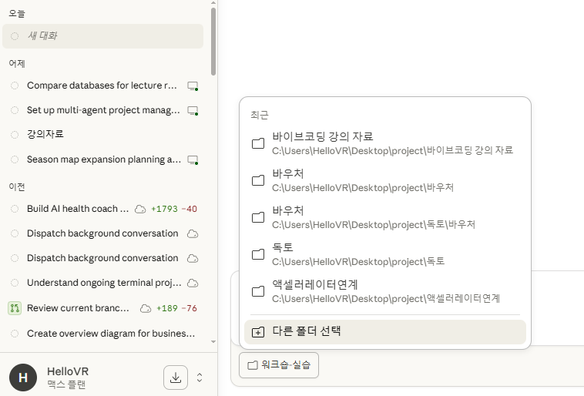
13. 실습1번 2
폴더 연결하기
실습 폴더
+) 추가 활동
* 폴더 안에 무슨 파일 있어? * 폴더 경로 확인해
Notes:
클러드 코드와 이 폴더를 공유해 봅시다.
빠르게 마친 분들은 확인 차 아래 질문들을 던져 보세요.

Slide 14
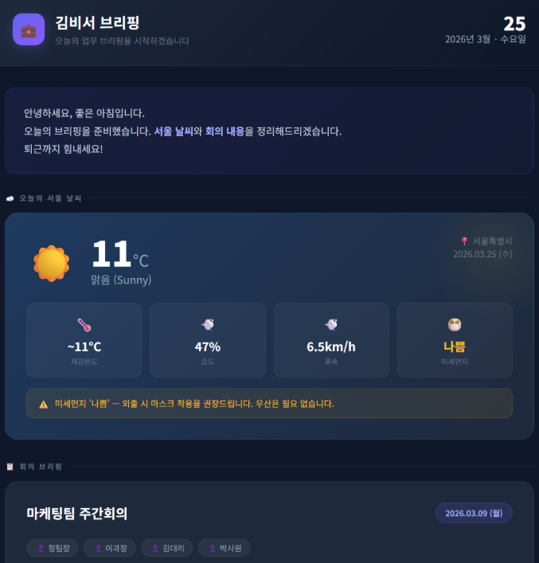
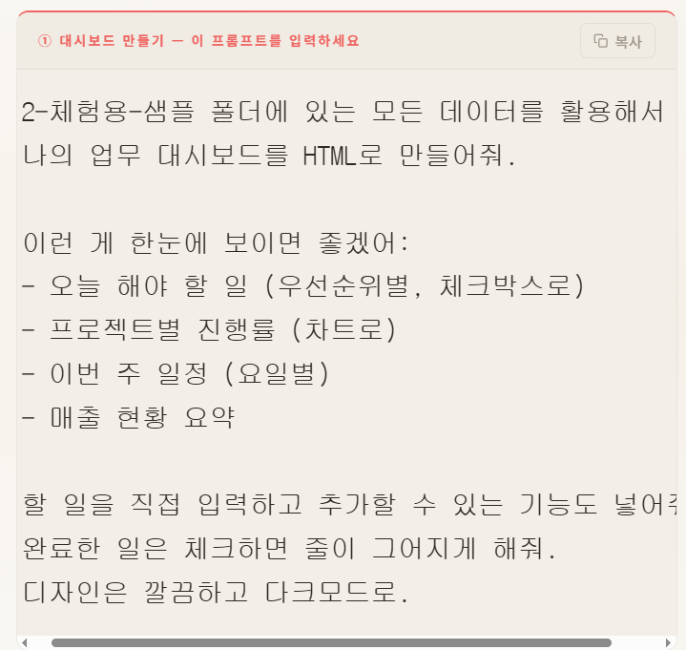
12. 실습1

Slide 15
3. 오늘의 일정
1. 강사소개
2. 클러드 코드 이해하기
3. 클러드 데스크탑 설치
4. 실습1: 바이브 코딩으로 ‘ 김비서’ 개발하기
5. 실습2: 바이브코딩으로 업무 가속화하기
6. 로컬 서버? 배포하기? 서버 이해하기
7. 정리하기
8. Q&A / 자유 실습

Slide 16
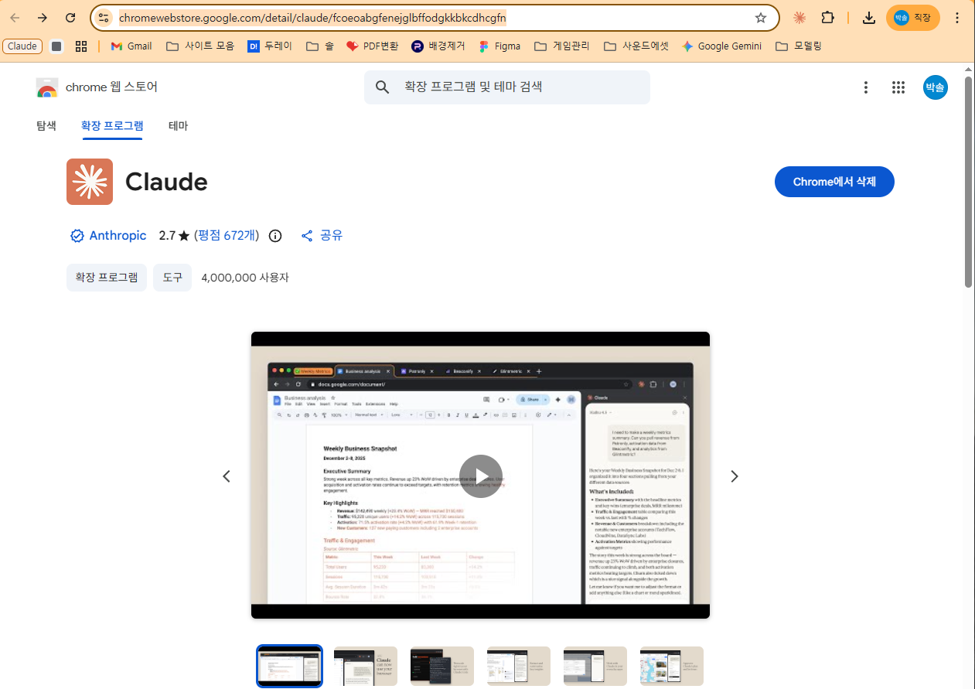
14.실습1번3
https://chromewebstore.google.com/detail/claude/fcoeoabgfenejglbffodgkkbkcdhcgfn
클러드인 크롬
* 크롬 브라우저를 직접 조작할 때 사용

Slide 17
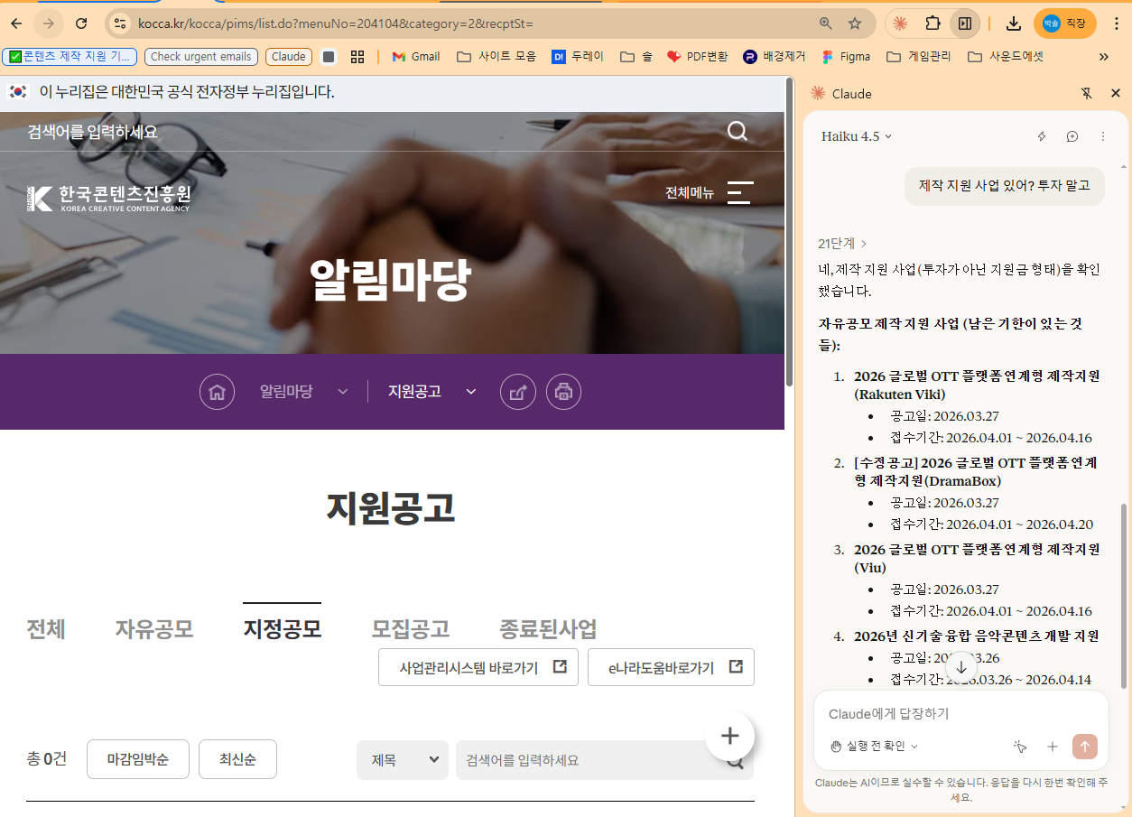
15.실습1번4
브라우저에서 사람이 하는 반복 작업을 대신 시키는 것
1. 웹 리서치 자동화
- 이 사이트에서 경쟁사 가격 정보 읽어서 정리해줘
2. 반복 웹 작업 자동화
- 이 구글폼에 이 데이터로 입력해줘
- 이 사이트에서 매번 같은 메뉴 클릭해서 다운로드해줘
3. 내 서비스 점검
- 사이트 열어서 모바일 화면으로 스크린샷 찍어줘
- 모든 링크 클릭해서 깨진 거 없는지 확인해줘
4. 웹페이지 캡처 → 보고서
- 이 페이지 스크린샷 찍어서 회의 자료에 넣어줘
5. GIF 녹화
- 내가 하는 작업 과정을 GIF로 만들어줘(사용법 안내, 튜토리얼 만들 때)

Slide 18
2. 강사 소개

Slide 19
2. 강사 소개

Slide 20
2. 강사 소개

Slide 21
2. 강사 소개

Slide 22
2. 강사 소개

Slide 23
2. 강사 소개

Slide 24
2. 강사 소개

Slide 25
2. 강사 소개

Slide 26
2. 강사 소개

Slide 27
2. 강사 소개

